Slide 1


Slide 2
Qu'est-ce donc ?
Notre site : http://bit.ly/1rKLjD1
Quel problème résout-on ?
Notre application permet de se sentir plus proche d'une personne en recevant son pouls
Quelle est la population visée ?
Nous visons essentiellement les couples ou les amis proches

Slide 3
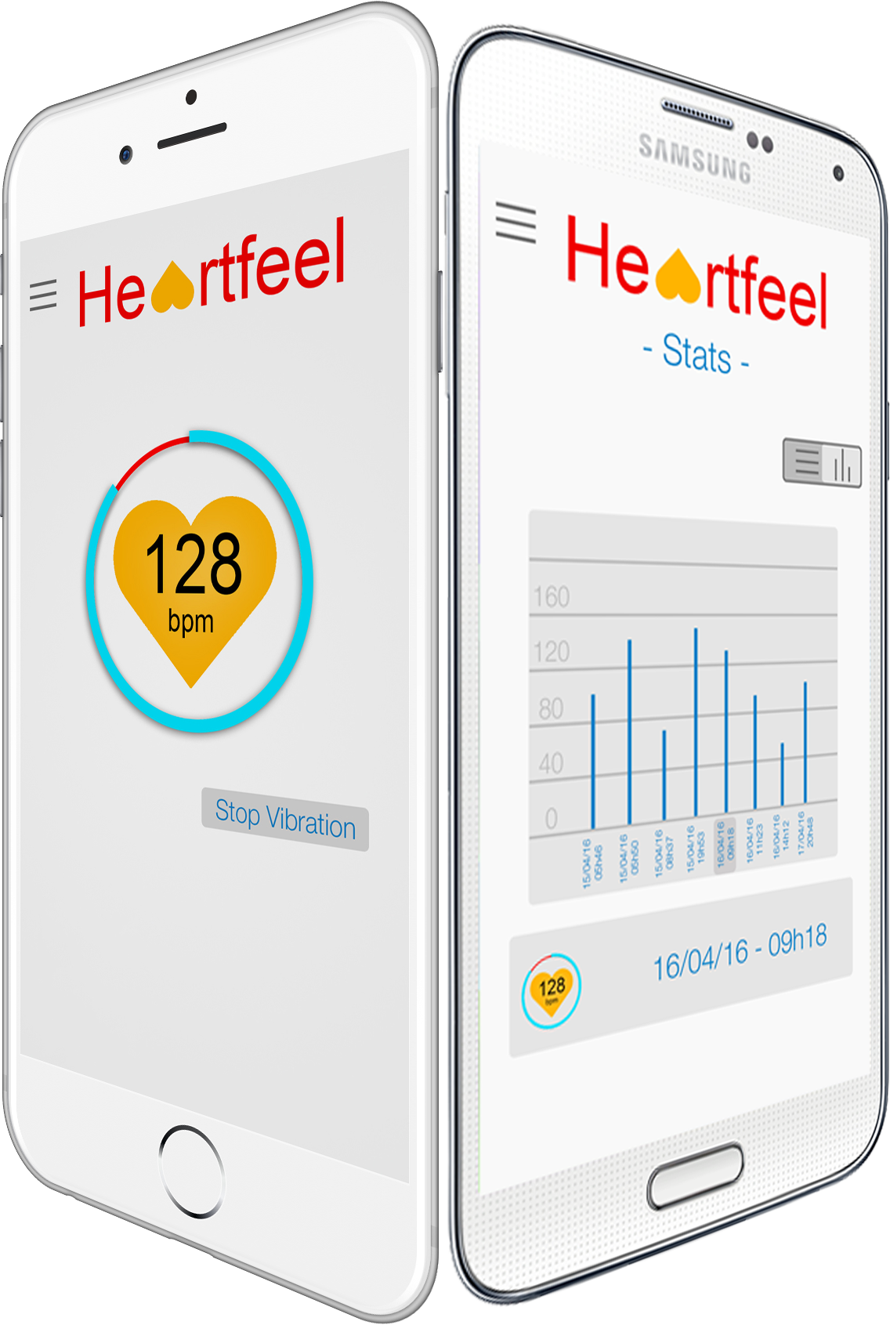
Démonstration prototype

Slide 4
Pourquoi nous faire confiance ?
La Team : http://bit.ly/1rKLjD1
Comment rentabiliser ?
• Utilisation premium de l'application :
Permet de partager avec son médecin les informations (non anonymement)
Accès non limité aux statistiques
• Collaboration avec des établissements médicaux
(il suffira à l'utilisateur de cocher une option pour accepter le partage (anonyme) des informations)

Slide 5
Comment trouver des clients ?
Publicité

